Slide 1
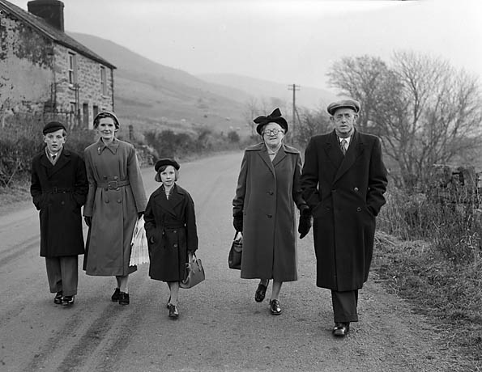
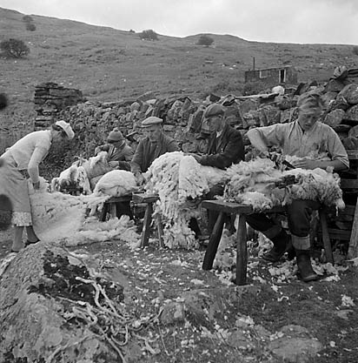
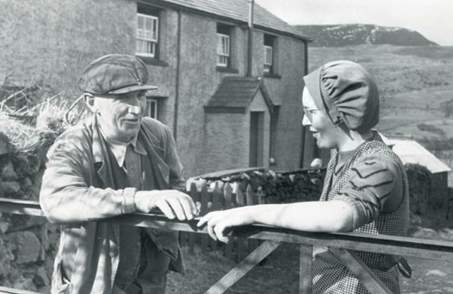
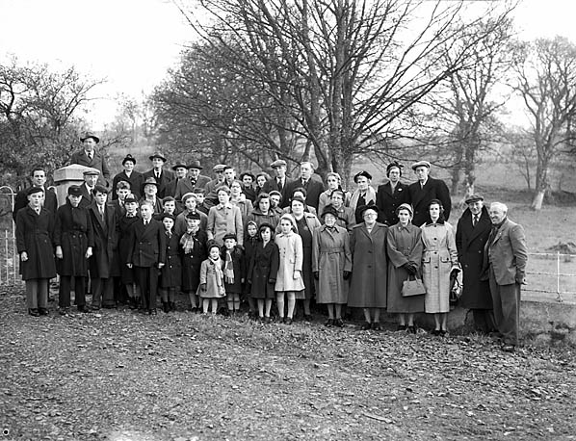
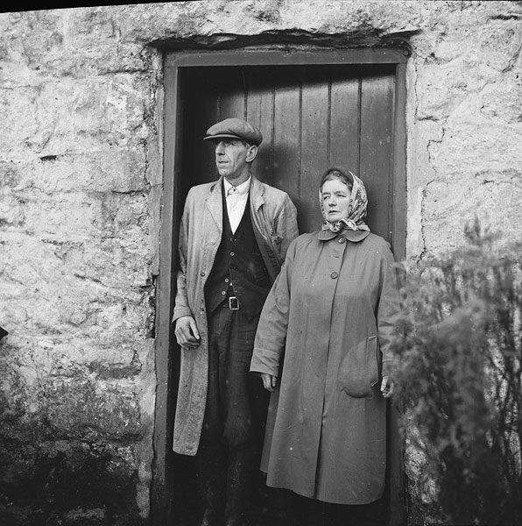
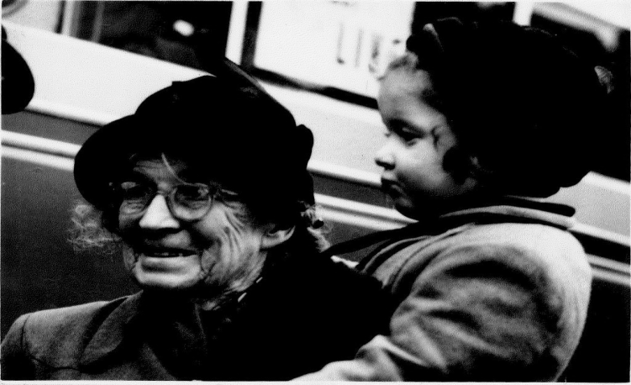
POBL
“Y mae’r ardal fach acw wedi gwneud ei rhan i gadw diwylliant a chrefydd. Er nad oes Ann Griffiths a Williams Pantycelyn wedi eu magu acw, gallwn ymffrostio yn ein beirdd, ein hathrawon a’n llenorion, rhai a fu Cymru ar eu mantais o’u cael. Y mae hon yn ardal lle mae pob enaid byw – cant y cant – yn siarad Cymraeg.” Dafydd Roberts, Cae Fadog, Cadeirydd Pwyllgor Amddiffyn Capel Celyn
Sut wisgoedd oedd gan bobl yr ardal?
Sut fath o berthynas oedd rhwng pobl y pentref? Oedden nhw’n ffrindiau?
Pa mor bwysig yw cymdogion da?
Dewisiwch un o’r lluniau. Beth am greu deialog neu bortread o gymeriad?
Sut deimlad byddai byw mewn lle nad ydych yn adnabod yr un enaid byw?

Slide 4


Slide 8
“ Y mae’r ardal fach acw wedi gwneud ei rhan i gadw diwylliant a chrefydd. Er nad oes Ann Griffiths a Williams Pantycelyn wedi eu magu acw, gallwn ymffrostio yn ein beirdd, ein hathrawon a’n llenorion, rhai a fu Cymru ar eu mantais o’u cael. Y mae hon yn ardal lle mae pob enaid byw – cant y cant – yn siarad Cymraeg.” Dafydd Roberts, Cae Fadog, Cadeirydd Pwyllgor Amddiffyn Capel Celyn

Slide 9
Sut wisgoedd oedd gan bobl yr ardal?
Sut fath o berthynas oedd rhwng pobl y pentref? Oedden nhw’n ffrindiau?
Pa mor bwysig yw cymdogion da?
Dewisiwch un o’r lluniau. Beth am greu y ddeialog neu bortread o gymeriad?
Sut deimlad byddai byw mewn lle nad ydych yn adnabod yr un enaid byw?

